Slide 1
Studievejledning datalogi og IT-produktudvikling
Notes:
Husk at rette i alt det røde (og fjern OBS: se noter)

Slide 2

Hvem er jeg?
Hvis i ikke kan huske det fra sidst:
Nikolaj Beck Mikkelsen
4. års studerende
Datalogi
Studievejleder
Notes:
Beskriv også formålet med oplægget for de studerende:
Hvad vil du gerne opnå med oplægget ude på holdene (f.eks. italesætte tanker og overvejelser i studiestarten, give værktøjer til studieteknik/planlægning, synliggøre studievejledningen)?

Slide 3
STUDIEVEJLEDNINGEN NAT-TECH
STUDENTERSTUDIEVEJLEDERE
Studenterstudievejlederne er selv studerende og læser en bachelor- eller kandidatuddannelse på Natural Sciences eller Technical Sciences. De kan typisk hjælpe, hvis den vejledning, som du har brug for, kræver en indgående viden om din uddannelse og tilrettelæggelsen af den.
STUDIE- OG TRIVSELSVEJLEDERE
Studie- og trivselsvejlederne hjælper med personlige problemstillinger, som kan påvirke din trivsel og gennemførelse af din uddannelse.
Notes:
Note: begge ”vejledere” er studievejledere – og dette er selvfølgelig vigtigt – så begge parter kan hjælpe med vejledning i forhold til studiet (fx studieteknik, studievaner, eksamenslæsning, regler ifm. studiet).

Slide 4
I VIL INDIMELLEM OPLEVE, AT…
I er landet på den helt rigtige hylde
I måske er landet det forkerte sted
Nogle af jer vil ikke bestå en eller flere eksamener
I kan være i tvivl omkring valget af studie
Det er helt normalt!
Brug studievejledningen og dine studiekammerater og snak med dem om, hvordan du har det. I er mange, der oplever det samme!
Notes:
Baggrund for slidet: Vi kan se, at vi i studievejledningen får mange henvendelser fra førsteårsstuderende i september måned, der reagerer på studiestarten med tvivl om deres valg -> det er helt naturligt og er en proces, som mange går igennem.
Det er vigtigt, at de taler åbent om det med deres studiekammerater, venner og evt studievejledningen. De skal også give studiet tid med plads til at skabe en ny hverdag med nye studiestrategier.

Slide 5

Summeøvelse
Gå sammen to og to og vend følgende:
Hvordan har I oplevet at starte på uddannelsen?
Hvad har indtil videre været godt?
Hvad har været svært?
Hvad har overrasket jer?
Hvad tænker I, at I skal være opmærksomme på fremadrettet?
Vi samler op i plenum
Notes:
Brug 5 minutter, eller efter hvad I har rådighed til.

Slide 6





3 gode råd til jeres studieteknik
1. Planlæg jeres tid – betragt studiet som jeres nye arbejde!
2. Studiegrupper - brug studiekammeraterne
3. Læring - find jeres egen tilgang
Notes:
Planlæg din tid – betragt dit studie som dit nye arbejde!
Planlæg dine arbejdsuger og forbered dig løbende hen over kvarteret
Skab tidligt overblik over din eksamensperiode - giv plads til pauser og et liv ved siden af
Studiegrupper - brug studiekammeraterne
Lav øvelser, repetér vigtige pointer, forbered præsentationer/eksamener og løs opgaver sammen
Tal sammen om de hårde studieperioder
Læring - find din egen tilgang
Notatteknik – hvad virker?
Læsning: før eller efter forelæsninger?
Læseteknik – tilpas din læseteknik efter litteraturtype og formål
Find information, tips og videoer om studieteknik på din studieportal: studerende.au.dk under ”Studievejledning” og
”De første uger på studiet” eller på studypedia

Slide 7

Læring sker i fællesskab
Det er forskelligt, hvilke kurser vi er stærke i og, hvilke, vi er mindre stærke.
Der er mange fordele ved at dyrke det faglige fællesskab på uddannelsen:
Vi lærer både af at høre medstuderende genfortælle fagligt stof, og af selv at formidle
Vi løfter opgavebyrden i fællesskab i stedet for at klare alt alene
Det er lettere at blive klog på pensum og, hvad der er vigtigt, sammen
Det er lettere at afklare svære spørgsmål sammen
Notes:
Det er forskelligt, hvilke kurser vi er stærke i og, hvilke, vi er mindre stærke.
Der er mange fordele ved at dyrke det faglige fællesskab på uddannelsen:
Vi lærer både af at høre medstuderende genfortælle fagligt stof, og af selv at formidle
Vi løfter opgavebyrden i fællesskab i stedet for at klare alt alene
Det er lettere at blive klog på pensum og, hvad der er vigtigt, sammen
Det er lettere at afklare svære spørgsmål sammen
Brug slides fra trivselsoplæg

Slide 8
VI SKAL RESPEKTERE HINANDEN
På AU respekterer vi hinandens grænser
På AU siger vi fra, hvis vi oplever noget, som ikke føles okay!
Alle har mulighed for at kontakte en studie- og trivselsvejleder, hvis de oplever en situation som de føler de ikke selv kan håndtere.
Din henvendelse vil selvfølgelig være fortrolig.
Vores grænser er individuelle. Det vil sige det er en individuel vurdering, hvornår vi har brug for at tale en situation igennem med en studie- og trivselsvejleder.
Vi har et fælles ansvar for at skabe et positivt og velfungerende studiemiljø.
Notes:
Tekst I kan læne jer op ad: Vi har alle et fælles ansvar for at skabe et godt læringsrum hvor omgangstonen er ordentligt. Det gælder både i undervisningen og i sociale sammenhænge.
På AU er det vigtigt at vi respekterer egne og hinandens grænser - derfor er det også vigtigt at sige fra hvis man oplever noget man ikke synes er okay. Det gælder både i forhold til medstuderende og ansatte på universitetet.

Slide 9
VI SKAL RESPEKTERE HINANDEN
Find siden Vi siger fra inde på din studieportal:
Studerende.au.dk/datalogi
Studievejledning
Vi siger fra
I får 2 minutter til at læse den første tekst ned til Andre muligheder for hjælp
Notes:
Denne øvelse skal være med til at give de studerende kendskab til siden og så de (forhåbentligt) kan finde den igen hvis det skulle blive relevant.

Slide 10

Sådan gør vi i dagligdagen
Vi taler pænt til hinanden ​
Vi udviser forståelse for vores forskelligheder
Vi opfører os imødekommende over for hinanden ​
Vi siger fra over for ting som ikke føles okay​
Notes:
Tekst I kan læne jer op ad: Vi har alle et fælles ansvar for at skabe et godt læringsrum hvor omgangstonen er ordentligt. Det gælder både i undervisningen og i sociale sammenhænge.
På AU er det vigtigt at vi respekterer egne og hinandens grænser - derfor er det også vigtigt at sige fra hvis man oplever noget man ikke synes er okay. Det gælder både i forhold til medstuderende og ansatte på universitetet.

Slide 11

Brug studievejledningen
Kontakt studievejledningen ved spørgsmål til eller udfordringer i forbindelse med:​
Personlige problemer, der påvirker studiet​
Udfordringer med at følge med, motivation, tvivl mv.​
Overblik over hjælpeinstanser på AU​
Planlægning og gode studievaner
Notes:
Studieteknik: STV kan snakke om studieteknik ift. teknikker der er beskrevet på styrkditstudieliv hvor SSV kan give ud af egne erfaringer ift studieteknik på et mere fagligt niveau. Tech: studieteknik på et mere fagligt niveau (snak med AM om dette).
Studieteknik og planlægning: hvad indebærer det på din(e) uddannelse(r) - fx studiegrupper, faglige studieteknik, studieteknik/studietrivsel
Overgang til næste slide: Planlægning af studiet

Slide 12

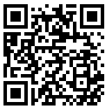
HER FINDER DU ANDEN HJÆLP PÅ AU
Studenterrådgivningen er gratis psykologisk rådgivning til studerende på videregående uddannelser.
Hos Specialpædagogisk Støtte (SPS) kan du få information og vejledning, hvis du har særlig behov for støtte i forbindelse med dine studier. Det kan være på grund af:
Læse-, skrive- eller regnevanskeligheder
fx ord- eller talblind
En psykisk lidelse
En neurologisk lidelse
Et bevægelseshandicap
Et hørehandicap
Et synshandicap
Styrkditstudieliv.au.dk
Læs mere herinde: …
Notes:
Studieteknik: STV kan snakke om studieteknik ift. teknikker der er beskrevet på styrkditstudieliv hvor SSV kan give ud af egne erfaringer ift studieteknik på et mere fagligt niveau. Tech: studieteknik på et mere fagligt niveau (snak med AM om dette).
Studieteknik og planlægning: hvad indebærer det på din(e) uddannelse(r) - fx studiegrupper, faglige studieteknik, studieteknik/studietrivsel
Overgang til næste slide: Planlægning af studiet

Slide 13

FÅ OVERBLIK OVER STUDIET
Lav et skema over hele din arbejdsuge:
Placér først dine forelæsninger, øvelser og læsegruppeaktiviteter i skemaet
Læg forberedelse ind
Giv plads til søvn, socialt liv , arbejde, fritidsinteresser, pauser, motion og måltider
Notes:
Lav et skema over hele din arbejdsuge:
Placér dine forelæsninger, øvelser og læsegruppeaktiviteter i skemaet
Placér din forberedelsestid ud fra:
- Hvornår der er tid
- Hvornår du arbejder bedst og mest koncentreret
- Om det er hensigtsmæssigt, at du forbereder dig bedst før eller efter timerne
- Søvnbehov , socialt liv , arbejde og fritidsinteresser, pauser, motion og måltider
Tag udgangspunkt i, at der ca. skal ligge én forberedelsestime pr. undervisningstime
Test din planlægning af i en uge eller to og tilpas det løbende. Opsøg en studievejleder, hvis du har brug for sparring!
Du kan finde mere information og tips til din planlægning på studerende.au.dk/uddannelse og styrkditstudieliv.au.dk
Note: nævn evt. 45:15 læsemetoden, hvor de studerende sætter uret, læser i 45 minutter og holder 15 minutters pause (som ikke foregår på facebook).
Søvn: 7-8 timer
Kost: varieret og sund kost
Note til ”uhensigtsmæssige symptomer”: dårlig søvn, koncentrationsbesvær, besvær med at planlægge mv. Opsøg hellere hjælp for tidligt end for sent.
Husk at nævne, at det kan være svært at nå alt. De skal derfor overveje, hvor der kan skæres: er det i måden, der læses på, ved at nedprioritere perifert stof eller ved at være mindre grundig i forberedelsen af TØ? Brug hinanden i studiegrupper og på hold til at finde gode strategier, og find jeres egen vej i det.

Slide 14
 | Mandag | Tirsdag | Onsdag | Torsdag | Fredag | Lørdag | Søndag
8 - 10 | Forelæsning |  | Teoretiske øvelser
10 - 12 | Forelæsning | Forelæsning |  | Laboratorie øvelser | Forelæsning
12 - 14 | Teoretiske øvelser
14 - 16 |  |  | Forelæsning |  | Teoretiske øvelser
16 - 18
18 - 20
20 - 22

Slide 15
 | Mandag | Tirsdag | Onsdag | Torsdag | Fredag | Lørdag | Søndag
8 - 10 | Forelæsning |  | Teoretiske øvelser | Forberedelse
10 - 12 | Forelæsning | Forelæsning |  | Laboratorie øvelser | Forelæsning
12 - 14 | Teoretiske øvelser | Forberedelse | Forberedelse |  | Rapport-skrivning |  | Forberedelse
14 - 16 | Forberedelse | Aflevering | Forelæsning |  | Teoretiske øvelser
16 - 18
18 - 20
20 - 22 | Forberedelse |  |  | Rapport-skrivning

Slide 16
 | Mandag | Tirsdag | Onsdag | Torsdag | Fredag | Lørdag | Søndag
8 - 10 | Forelæsning |  | Teoretiske øvelser | Forberedelse
10 - 12 | Forelæsning | Forelæsning |  | Laboratorie øvelser | Forelæsning
12 - 14 | Teoretiske øvelser | Forberedelse | Forberedelse |  | Rapport-skrivning |  | Forberedelse
14 - 16 | Forberedelse | Aflevering | Forelæsning |  | Teoretiske øvelser
16 - 18 | Fodbold |  |  |  | Fredagsbar |  | Gåtur
18 - 20 |  |  | Madklub |  |  | Spilaften
20 - 22 | Forberedelse | Biograf |  | Rapport-skrivning

Slide 17
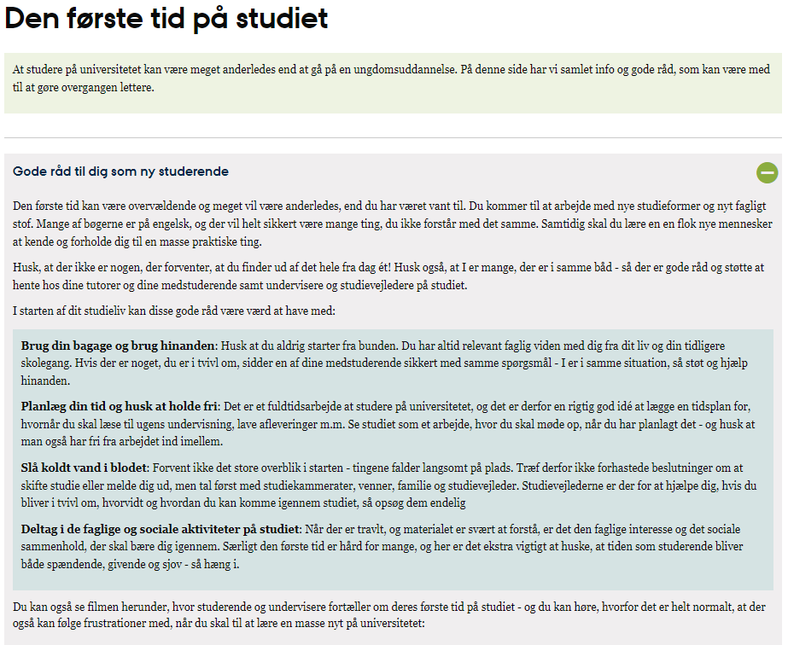
De første uger på studiet
På din studieportal under ‘Studiestart’ >> ‘De første tid på studiet’ har Studievejledningen samlet et par gode råd til dig som ny studerende.​
Notes:
Henvis til at de kan se mere

Slide 18
VIGTIGT AT VIDE OM DIT STUDIE
Studiestartsprøven
Skal vise, at du er studieaktiv. Deltagelse er en forudsætning for at fortsætte på dit studie.
Førsteårsprøven
Skal vurdere studieegnethed
50 ECTS kurser på første studieår skal bestås inden udgangen af første studieår
Du har 2 eksamensforsøg til at bestå hvert enkelt kursus.
Det er ikke tilladt at afmelde sig undervisning eller eksamen i disse kurser.
Det er muligt at søge dispensation fra førsteårsprøvens krav på mitstudie.au.dk
Notes:
På de næste slides vil vi gennemgå en række vigtige informationer, som I skal være obs på.
Studiestartsprøven udsendes i starten af september via blackboard. Der udsendes info via mail inden.
Note: husk at slette studiestartsprøven hvis I holder oplægget efter den er afsluttet.
Førsteårsprøven gøres op efter august 202.

Slide 19
VIGTIGT AT VIDE OM DIT STUDIE
Det er et fuldtidsstudie = 60 ECTS hvert år
SU - kontrol to gange årligt. Ved forsinkelse på 30 ECTS eller mere, stoppes SU’en
Fremdriftsreformen Den normerede studietid er 3 år med en maksimal studietid efter 4 år
Det er muligt at søge om dispensation fra den maksimale studietid.
Notes:
På de næste slides vil vi gennemgå en række vigtige informationer, som I skal være obs på.
Studiestartsprøven udsendes i starten af september via blackboard. Der udsendes info via mail inden.
Note: husk at slette studiestartsprøven hvis I holder oplægget efter den er afsluttet.
Førsteårsprøven gøres op efter august 202.

Slide 20
VIGTIGT AT VIDE OM DIT STUDIE
Automatisk tilmelding til undervisning og eksamen på første år, men tjek altid efter
Du skal selv tilmelde dig reeksamen.
Tre eksamensforsøg i kurser
Undtagen kurser på første år – her gives to forsøg i 50 ECTS ud af 60 ECTS grundet førsteårsprøven
Kontakt studievejledningen, hvis du bliver forhindret i at gå til eksamen pga. sygdom mm
Notes:
På de næste slides vil vi gennemgå en række vigtige informationer, som I skal være obs på.
Studiestartsprøven udsendes i starten af september via blackboard. Der udsendes info via mail inden.
Note: husk at slette studiestartsprøven hvis I holder oplægget efter den er afsluttet.
Førsteårsprøven gøres op efter august 202.

Slide 21
BRUG STUDIEVEJLEDNINGEN
Du kan altså også bruge studievejledningen ved spørgsmål til eller udfordringer i forbindelse med:
Undervisning og eksamen
Regler – studiefremdrift, merit, førsteårsprøve
Valg undervejs på studiet

Slide 22
Obligatoriske kurser
Obligatoriske støttefag
Valgfag
Dit studieprogram - datalogi
1. semester | Introduktion til programmering | Algoritmer og datastrukturer |  | Introduktion til matematik og optimering
2. semester | Programmeringssprog | Databasesystemer |  | Beregnelighed og logik
 |  | Implementering og anvendelser af databaser
3. semester | Softwarekonstruktion og softwarearkitektur | Human-Computer Interaction |  | Introduktion til sandsynlighedsteori og statistik
4. semester | Computerarkitektur, netværk og operativsystemer | Eksperimentel systemudvikling |  | Numerisk lineær algebra
5. semester | Oversættelse | Valgfrit kursus |  | Distribuerede systemer og sikkerhed
6. semester | Bachelorprojekt i datalogi |  | Fagets videnskabsteori og etik: Datalogi og It-produktudvikling | Optimering
Notes:
Hvis i har nogle Spørgsmål til jeres studieplan, så endelig sig til

Slide 23
Obligatoriske kurser
Obligatoriske støttefag
Valgfag
Dit studieprogram
IT-Produktudvikling
1. semester | Introduktion til programmering | Grundlæggende it-produktdesign |  | Calculus alpha
2. semester | It produktdesignprojekt | Databasesystemer |  | Databasesystemer
 |  |  |  | The Web of Things
3. semester | Softwarekonstruktion og softwarearkitektur | Human-Computer Interaction |  | Physical Computing
4. semester | Computerarkitektur, netværk og operativsystemer | Eksperimentel systemudvikling |  | Introducerende statistik og dataanalyse med R
 |  |  |  | Organisering og forretningsmodeller for it-innovationer
5. semester | Design som produkter, services, systemer og oplevelser | Valgfrit kursus |  | Distribuerede systemer og sikkerhed
6. semester | Bachelorprojekt i IT-Produktudvikling |  | Fagets videnskabsteori og etik: Datalogi og It-produktudvikling | Shape-changing Objects and Spaces
Notes:
Hvis i har nogle Spørgsmål til jeres studieplan, så endelig sig til

Slide 24
BRUG STUDIEVEJLEDNINGEN
Du kan møde os:
Igennem Studieservice LiveChat på din studieportal alle hverdage kl. 10-12.30.
Gennem en booket samtale. Booking sker via din studieportal eller på cs.au.dk/vejleder
Via mail: studievejleder.datalogi.nat@au.dk

Slide 25

BRUG din studieportal
Studerende.au.dk/datalogi​
- Information om stort set alt, hvad der er værd at vide som studerende​
​

Slide 26

Øvelse - din studieportal
Spørgsmål:
Hvor på studieportalen kan du se undervisningskalenderen?
Hvor på studieportalen finder du min mail?
Hvor kan du se dit skema?
… grib din mobil og find svarene
Notes:
Hvis I får brug for en ekstra øvelse, kan I lave en konkurrence om at finde relevante oplysninger på studieportalen. I vælger selv, hvad der giver mening.

Slide 27

Spørgsmål
Notes:
Hvis I får brug for en ekstra øvelse, kan I lave en konkurrence om at finde relevante oplysninger på studieportalen. I vælger selv, hvad der giver mening.

